Slide 1
그래프
그래프의 표현 방법과 특성 이해하기

Slide 2
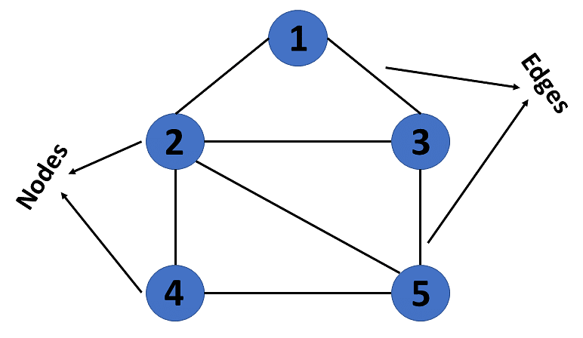
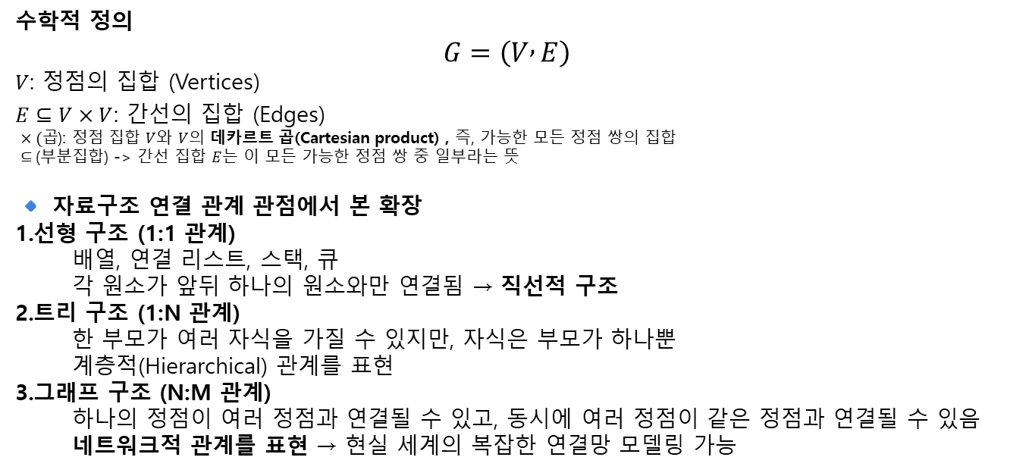
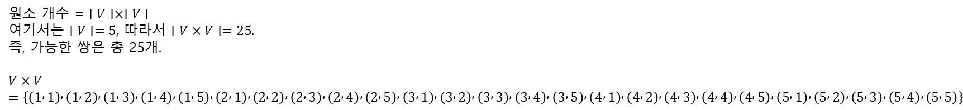
그래프
그래프는 정점(Vertex)과 간선(Edge)의 집합으로 이루어진 자료구조이며, 정점 간의 N:M 관계를 표현하는 비선형 구조이다.
정점(Vertex) : 데이터를 담는 단위 (예: 도시, 사람, 컴퓨터)
간선(Edge) : 정점과 정점을 연결하는 관계 (예: 도로, 친구 관계, 네트워크 연결)
수학적 정의
$$G=\left(V , E\right)$$
$V$: 정점의 집합 (Vertices)
$E⊆V×V$: 간선의 집합 (Edges)
$×(곱$): 정점 집합 $V$와 $V$의 데카르트 곱(Cartesian product) , 즉, 가능한 모든 정점 쌍의 집합
$⊆$(부분집합) -> 간선 집합 $E$는 이 모든 가능한 정점 쌍 중 일부라는 뜻
🔹 자료구조 연결 관계 관점에서 본 확장
선형 구조 (1:1 관계)
배열, 연결 리스트, 스택, 큐
각 원소가 앞뒤 하나의 원소와만 연결됨 → 직선적 구조
트리 구조 (1:N 관계)
한 부모가 여러 자식을 가질 수 있지만, 자식은 부모가 하나뿐
계층적(Hierarchical) 관계를 표현
그래프 구조 (N:M 관계)
하나의 정점이 여러 정점과 연결될 수 있고, 동시에 여러 정점이 같은 정점과 연결될 수 있음
네트워크적 관계를 표현 → 현실 세계의 복잡한 연결망 모델링 가능
원소 개수 = $∣V∣×∣V∣$
여기서는 $∣V∣=5$, 따라서 $∣V×V∣=25$.
즉, 가능한 쌍은 총 25개.
$$V×V=\left\{\left(1 , 1\right) , \left(1 , 2\right) , \left(1 , 3\right) , \left(1 , 4\right) , \left(1 , 5\right) , \left(2 , 1\right) , \left(2 , 2\right) , \left(2 , 3\right) , \left(2 , 4\right) , \left(2 , 5\right) , \left(3 , 1\right) , \left(3 , 2\right) , \left(3 , 3\right) , \left(3 , 4\right) , \left(3 , 5\right) , \left(4 , 1\right) , \left(4 , 2\right) , \left(4 , 3\right) , \left(4 , 4\right) , \left(4 , 5\right) , \left(5 , 1\right) , \left(5 , 2\right) , \left(5 , 3\right) , \left(5 , 4\right) , \left(5 , 5\right)\right\}$$

Slide 3
간선의 속성
그래프에서 간선(Edge) 은 단순히 "연결 여부"만 표현할 수도 있지만, 현실 세계의 문제를 모델링하려면 간선의 속성이 부여된다.
가중치(Weight)
거리, 비용, 에너지, 점수 등 수치로 표현되는 값
최단 경로, 최소 비용 문제에서 사용
방향(Direction)
무방향 그래프: 간선 (u,v) = (v,u) → 상호 연결
방향 그래프(Directed Graph): 간선 (u,v) ≠ (v,u) → 일방향 연결
용량(Capacity)
네트워크 플로우(Flow Network)에서 사용
한 간선을 통해 흘려보낼 수 있는 최대 흐름량
예: 도로의 차선 수, 파이프의 유량 제한
흐름(Flow)
실제로 간선 위로 흘러가는 값
용량(capacity)과 구분됨 (예: 파이프 용량은 100L/s인데 실제 흐름은 70L/s)
신뢰도/확률(Probability / Reliability)
간선이 특정 확률로만 사용 가능한 경우
예: 네트워크 링크 장애 확률, 무선 통신 성공 확률
색(Color)
그래프 색칠 문제에서 등장
간선을 색으로 구분해 제약 조건을 걸 때 사용
라벨(Label)
간선에 문자열/심볼 같은 부가 정보를 붙이는 것
예: “서울 → 부산 (KTX)” vs “서울 → 부산 (버스)”
시간(Time / Delay)
간선을 통과하는 데 걸리는 시간
예: 네트워크 지연시간, 교통 소요시간
비용(Cost)
이동이나 작업에 필요한 자원(돈, 에너지 등)
최단경로 문제(Dijkstra, Bellman-Ford)에서 자주 사용
예시 (서울 ↔ 부산 그래프)
정점 속성:
Vertices = {서울(population=10M), 부산(population=3M)}
간선 속성:
Edge (서울 → 부산):
방향 = 양방향
가중치 = 400km (거리)
비용 = 50,000원 (KTX 요금)
시간 = 2시간 30분
라벨 = "KTX"

Slide 4
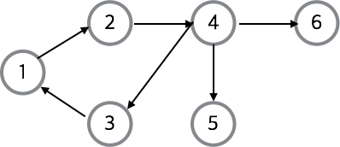
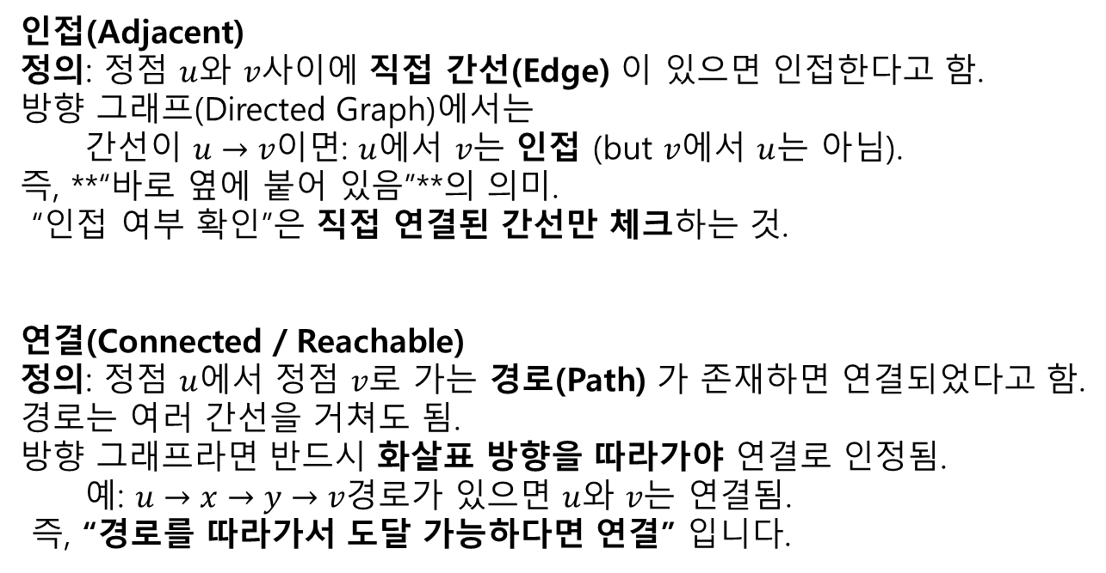
간선의 인접과 연결
인접(Adjacent)
정의: 정점 $u$와 $v$사이에 직접 간선(Edge) 이 있으면 인접한다고 함.
방향 그래프(Directed Graph)에서는
간선이 $u→v$이면: $u$에서 $v$는 인접 (but $v$에서 $u$는 아님).
즉, **“바로 옆에 붙어 있음”**의 의미.
“인접 여부 확인”은 직접 연결된 간선만 체크하는 것.
연결(Connected / Reachable)
정의: 정점 $u$에서 정점 $v$로 가는 경로(Path) 가 존재하면 연결되었다고 함.
경로는 여러 간선을 거쳐도 됨.
방향 그래프라면 반드시 화살표 방향을 따라가야 연결로 인정됨.
예: $u→x→y→v$경로가 있으면 $u$와 $v$는 연결됨.
즉, “경로를 따라가서 도달 가능하다면 연결” 입니다.

Slide 5
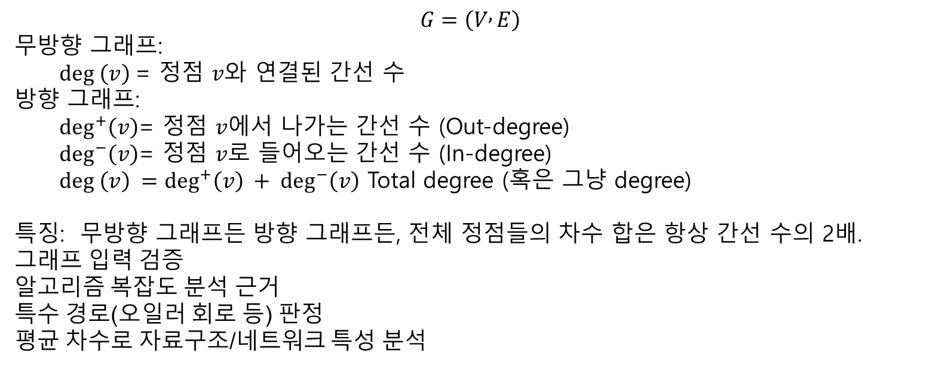
노드의 차수(degree)
그래프에서 정점(Vertex, Node)에 연결된 간선(Edge)의 개수를 그 정점의 차수라고 한다.
$$G=\left(V , E\right)$$
무방향 그래프:
$deg \left(v\right)$= 정점 $v$와 연결된 간선 수
방향 그래프:
$\deg^{+}\left(v\right)$= 정점 $v$에서 나가는 간선 수 (Out-degree)
$\deg^{−}\left(v\right)$= 정점 $v$로 들어오는 간선 수 (In-degree)
$deg \left(v\right) =\deg^{+}\left(v\right) + \deg^{−}\left(v\right)$ Total degree (혹은 그냥 degree)
특징: 무방향 그래프든 방향 그래프든, 전체 정점들의 차수 합은 항상 간선 수의 2배.
그래프 입력 검증
알고리즘 복잡도 분석 근거
특수 경로(오일러 회로 등) 판정
평균 차수로 자료구조/네트워크 특성 분석

Slide 6
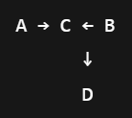
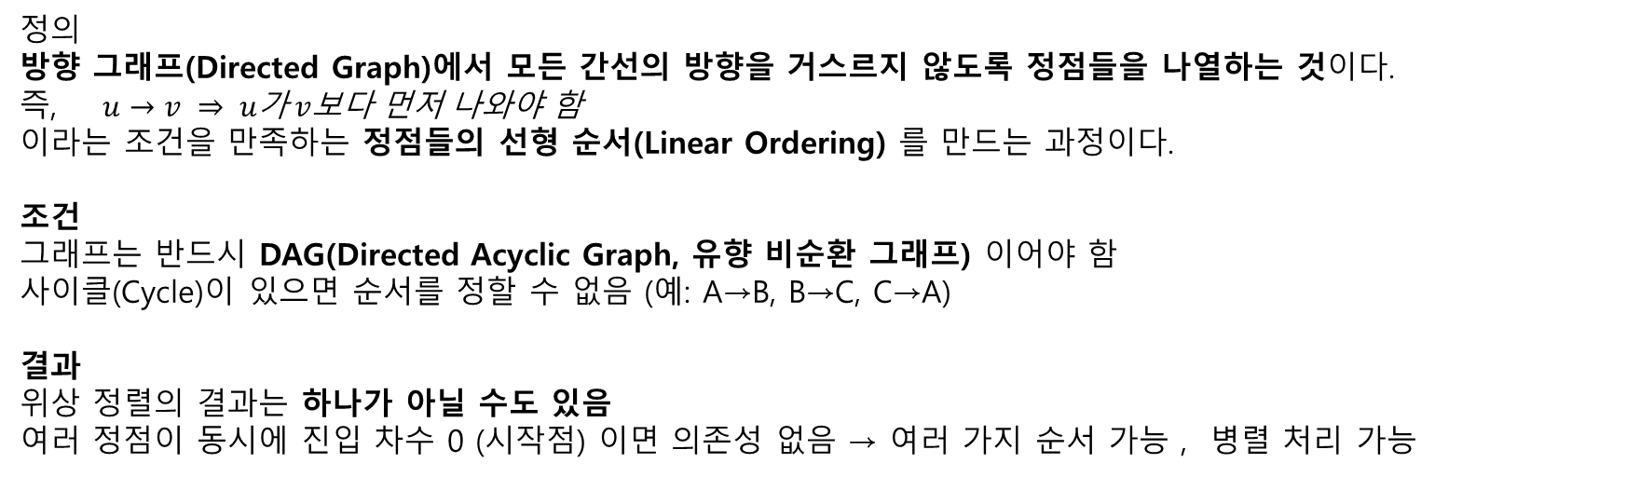
그래프의 위상 정렬(Topological Sort)
정의
방향 그래프(Directed Graph)에서 모든 간선의 방향을 거스르지 않도록 정점들을 나열하는 것이다.
즉, $u→v ⇒ u\text{가} v\text{보다} \text{먼저} \text{나와야} \text{함}$
이라는 조건을 만족하는 정점들의 선형 순서(Linear Ordering) 를 만드는 과정이다.
조건
그래프는 반드시 DAG(Directed Acyclic Graph, 유향 비순환 그래프) 이어야 함
사이클(Cycle)이 있으면 순서를 정할 수 없음 (예: A→B, B→C, C→A)
결과
위상 정렬의 결과는 하나가 아닐 수도 있음
여러 정점이 동시에 진입 차수 0 (시작점) 이면 의존성 없음 → 여러 가지 순서 가능 , 병렬 처리 가능
위상 정렬 결과 (가능한 순서들)
A → B → C → D
B → A → C → D
(A, B)는 순서를 바꿔도 됨 → 동시에 시작 가능
위상 정렬은 DAG에서 정점들을 선행 조건(간선 방향)을 지키며 나열하는 정렬 방식으로, 작업 스케줄링, 컴파일 순서, 렌더링 패스 실행 순서 등 다양한 의존성 문제가 있는 곳에서 활용된다.

Slide 7
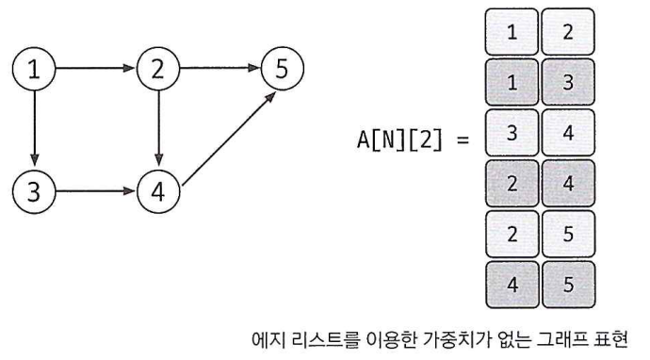
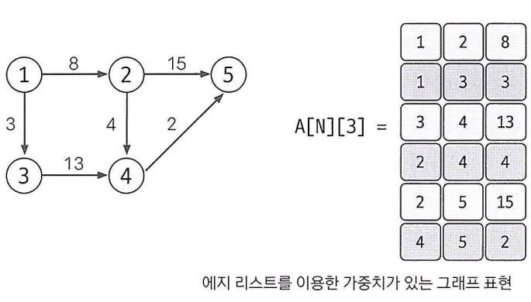
그래프 표현 - 간선 목록(Edge list)
struct Edge {
int from; // 출발 정점
int to; // 도착 정점
int weight; // 가중치 (속성)
};
Edge edges[M]; // M = 간선 개수
간선(edge) 중심으로 존재하는 간선으로 그래프 표현하기
간선 중심의 알고리즘에 적합하다.
int from[M], to[M], weight[M];
출발
도착
출발
도착
속성(가중치)
장점
메모리 효율적
필요한 간선만 저장하므로, 희소 그래프(Sparse Graph)에 유리.
정렬 및 가공 용이
간선 배열을 가중치 기준으로 정렬 가능.
단순 구조
출발, 도착, 속성만 있으면 되므로 구조가 직관적.
단점
연결 여부 확인이 느림
두 정점 (u,v)가 연결되어 있는지 확인하려면 전체 간선 배열을 순회해야 함
정점 기준 탐색이 불편
BFS, DFS처럼 어떤 정점에서 출발하는 모든 간선을 찾으려면 배열 전체를 검색해야 함.

Slide 8
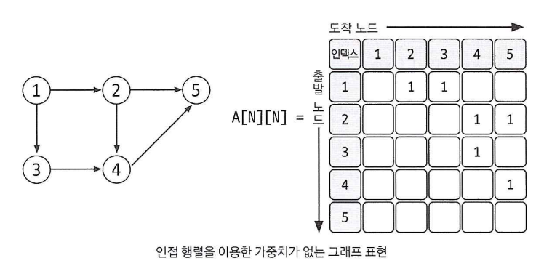
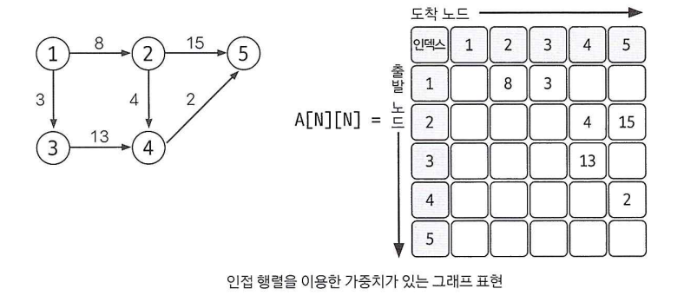
그래프 표현 - 인접행렬
노드 중심으로 모든 노드 관계를 그래프 표현하기
연결 여부 빠른 확인이 필요할때 유리하다.
장점
1. 두 노드의 간선 속성을 인덱스로 바로 접근 가능하다.
단점
1. 특정 노드와 연결된 간선을 찾기 위해 N번 확인 해야 한다.
2. 또한 노드에 비해 연결된 간선이 적다면 메모리가 비효율적이다.

Slide 9
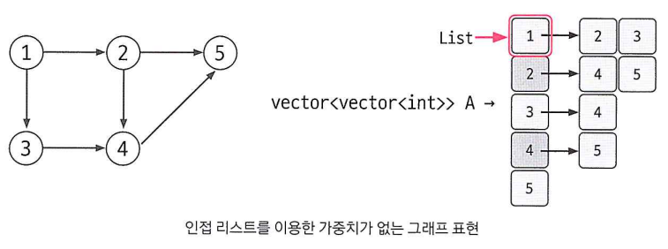
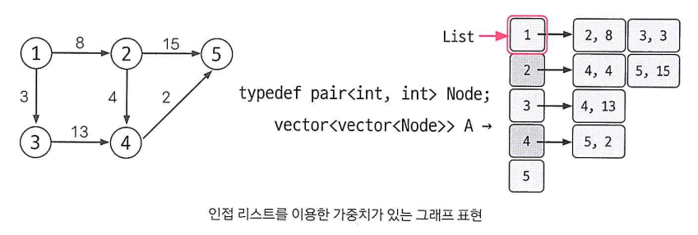
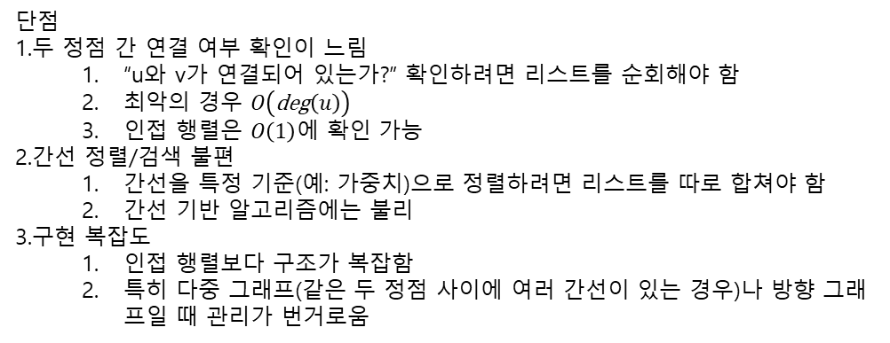
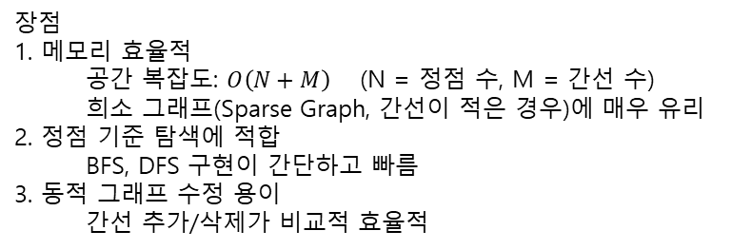
그래프 표현 – 인접 리스트
노드 중심의 인접한 노드 정보로 그래프를 표현한다.
탐색(BFS, DFS) 에 강점이 있다.
장점
1. 메모리 효율적
공간 복잡도: $O\left(N+M\right)$ (N = 정점 수, M = 간선 수)
희소 그래프(Sparse Graph, 간선이 적은 경우)에 매우 유리
2. 정점 기준 탐색에 적합
BFS, DFS 구현이 간단하고 빠름
3. 동적 그래프 수정 용이
간선 추가/삭제가 비교적 효율적
단점
두 정점 간 연결 여부 확인이 느림
“u와 v가 연결되어 있는가?” 확인하려면 리스트를 순회해야 함
최악의 경우 $O\left(\text{deg}\left(u\right)\right)$
인접 행렬은 $O\left(1\right)$에 확인 가능
간선 정렬/검색 불편
간선을 특정 기준(예: 가중치)으로 정렬하려면 리스트를 따로 합쳐야 함
간선 기반 알고리즘에는 불리
구현 복잡도
인접 행렬보다 구조가 복잡함
특히 다중 그래프(같은 두 정점 사이에 여러 간선이 있는 경우)나 방향 그래프일 때 관리가 번거로움

Slide 10
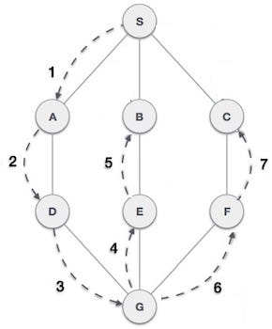
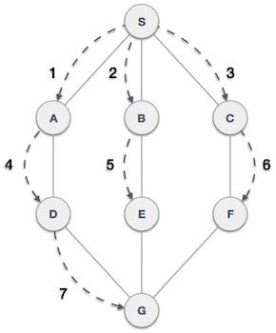
탐색 하기
특정 노드에서 부터 전체 노드를 방문하는 순서
ⓐ 깊이 우선 탐색 (Depth-First Search)
시작 노드를 방문 하고 연결 된 노드 중에 방문하지 않은 곳을 또 다시 방문한다. 더 이상 없으면 마지막 방문한 곳에서 연결되고 방문하지 않은 곳을 찾는다 ( 스택 or 재귀함수 활용 )
ⓑ 너비 우선 탐색 (Breadth-First Search)
시작 노드 기준으로 멀리 떨어진 노드를 나중에 탐색하는 방식
노드를 방문하고 연결된 인접 노드 중 방문하지 않은 곳을 큐에 넣는다
이후 큐에서 꺼낸 노드에 방문하여 반복한다. ( 큐 활용 )

Slide 11
풀어볼 만한 알고리즘 문제
그래프 기본 확인 - 무방향 그래프 DFS,BFS 구분출력하기
https://www.acmicpc.net/problem/1260
위상정렬
https://www.acmicpc.net/problem/2252
간선 목록으로 해결이 유리한 최소스패닝 트리
https://www.acmicpc.net/problem/1197
간선 목록의 가중치 기반 정렬이 필요한 문제
https://www.acmicpc.net/problem/6497
인접 행렬을 사용할때 유리한 문제
https://www.acmicpc.net/problem/11404
인접리스트 - 특정 거리의 도시 찾기 (BFS, N=300,000)
https://www.acmicpc.net/problem/18352
인접리스트 - 최단경로 (다익스트라 + 우선순위 큐)
https://www.acmicpc.net/problem/1753

